Slide 1
企業金融的十二堂課 第九課 企業併購與重整
資管所 黃立文

Slide 2
大綱
現今併購概況
併購基本概念
併購的運作流程與考量因素
國內相關併購法規
公司重整

Slide 3
現今併購概況
全球併購市場
目的在於希望藉著雄厚的資金，提供多樣化金融商品以及服務，壯大經營實力。
國內市場概況
一方面順應國際趨勢，另一方面金融機構市占率小且逾放率節節升高。
民國八十年開放設立新銀行的影響：
773家→2778家 (銀行數)
20.06%→5.9% (淨值報酬率)
0.91%→0.5% (資產報酬率)
3%→8.16% (逾放比率)
總資產報酬率(ROA)=(稅後淨利+利息費用)÷平均資產
普通股權益報酬率=淨值報酬率(ROE)=(純利-特別股股利)÷平均股東權益總額

Slide 4
現今併購概況(Cont.)
政府公布實施「金融機構合併法」，賦予金融機構合併相關法源(89.12.13)
總統公布「金融控股公司法」，為金融業跨業經營與組織再造提供有利環境(90.7.9)
吸引國內銀行推出併購業務的誘因：
全球化金融業務的衝擊
由大型銀行合併而成的超大型銀行，有利進入全球金融體系
藉由策略聯盟方式發揮交叉銷售效果，使雙方兼顧業務成長以及獲利
主管機關可根據相關法規利用併購方式解決呆帳過多以及逾期放款問題，以避免本土型金融風暴
Notes:
金融控股公司法：
金融控股法是重整金融體質的金融相關法案之一，在原本的法案中因銀行、證券及保險業各自受限其法令只能分開經營，但在金控法中將開放金融相關機構的整合，讓金融業跨業經營，各個金融集團將以成立控股公司的方式，整合其下的銀行、票卷、保險等不同機構，而其主要目的就是要藉由利益結合、資源共享的方法來拓展業務透過資源整合降低成本，提供多樣服務以提高市佔率，提供客戶一次購足的服務。連結稅制可使公司充分利用遞延賦稅抵免，降低集團之賦稅，使平均稅率降低。 賦予外資國民待遇，使外國金融機構更能掌握本國金融機構股權，以加強與外資之合作 。

Slide 5
併購基本概念
併購
合併(merger)
吸收合併
新設合併
收購(acquisition)
股權收購
資產收購

Slide 6
併購基本概念
合併
吸收合併（merger）
主併公司 (acquiring firm) → 存續公司
被併公司 (acquired firm) → 消滅公司
法律上，存續公司須承擔消滅公司所有的債務與責任
新設合併（consolidation）
兩家公司同時消滅，成立新公司
法律上，新公司承擔消滅公司之所有債務與責任

Slide 7
併購基本概念
吸收合併 VS 新設合併
甲金融機構
（存續）
甲金融機構
股東
甲金融機構
（消滅）
甲金融機構
股東
吸收
丙金融機構
（新設）
吸收
吸收
乙金融機構
（消滅）
乙金融機構
股東
乙金融機構
（消滅）
乙金融機構
股東

Slide 8
併購基本概念
收購
股權收購（stock purchase）
成為該企業之股東，承受權利與義務
資產收購（asset purchase）
只購買部份資產，並不承受債務

Slide 9
併購基本概念
併購型態
水平式
同產業中，兩家從事相同業務的公司之合併
經濟規模、增加市佔率，壟斷市場
垂直式
同產業中上、下游之間的合併
向前整合：下併上 → 獲得穩定、便宜原料
向後整合：上併下 → 取得固定銷售管道

Slide 10
併購基本概念
同源式
同產業中兩家業務性質不同且沒有業務往來之公司
為追求某領域的全面領導，取得新利潤的最好途徑
複合式
兩家不同產業的公司，沒有業務上的往來
風險最高

Slide 11
併購基本概念
併購動機
強化市場競爭
降低營運風險
財富極大化動機
節省營運成本
強化組織管理
併購動機
獲取高額薪資
財富極大化以外動機
提高權力、聲譽
降低職位異動、失業風險

Slide 12
併購基本概念
財富極大化動機
訊息假說
市場力量假說
綜效假說
租稅假說 (前提為一家虧損，一家有盈餘)
非財富極大化動機
管理者效用極大化假說 (agency problem)
傲慢心態假說 (the winner’s curse)

Slide 13
併購的運作流程與考量因素
完善的併購計畫，便能在執行與整合階段有效掌握可能面對的問題
併購對象的選擇
價值評估與會計處理
雙方進行協商
併購後的整合

Slide 14
併購的運作流程與考量因素
併購對象的選擇
策略目標
相同文化、廣大行銷據點、互補性業務
財務目標
資產規模、獲利狀況
營運目標
利於整合、組織管理相似、潛在綜效高

Slide 15
併購的運作流程與考量因素
價值評估與會計處理
價值評估：
帳面價值修正法
以會計基礎的評價模式，將標的公司之資產帳面價值予以適當調整，讓該公司於被併購時能反映其市場公平價值，以作為併購支付價金的參考
市場價值參考法
以市場上性質相近的被併公司，參考比較方式計算出併購價格
現金流量折現法
考慮合併後產生的綜效，推估未來現金流入方式， 折現至目前價值

Slide 16
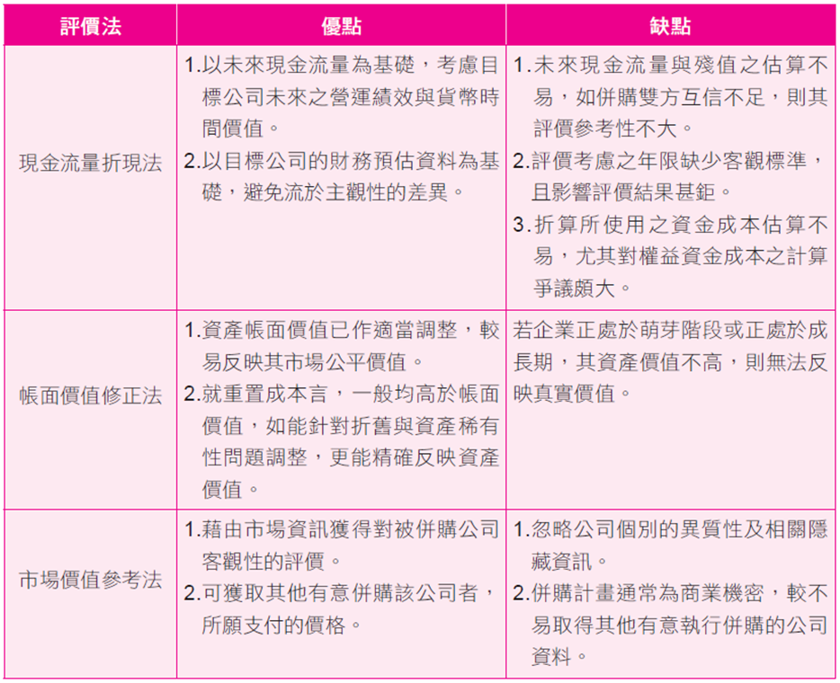
併購的運作流程與考量因素

Slide 17
併購的運作流程與考量因素
會計處理：
權益結合法
甲公司發行股票換取乙公司之股票、資產，故併購後兩公司之股東仍繼續存在並沒有換人
直接加總合併雙方之資產負債帳面價值，並不調整任何項目
購買法
以現金或股票以外的方式併購
將收購價格與被併者帳面價值相減列為商譽，在未來年度漸次攤銷
95年第37號會計公報：商譽將不再採用攤銷方式，而採用資產減損的方式進行處理
此二法並非自由選擇，須依交易實質而定。依據會計研究發展基金會85年10月18日（85）基秘字第220號、221號解釋函規定，當企業符合特定之十二項條件時，即必須採用「權益結合法」，否則即須依據財務會計準則公報第25號之規定採用「購買法」。

Slide 18
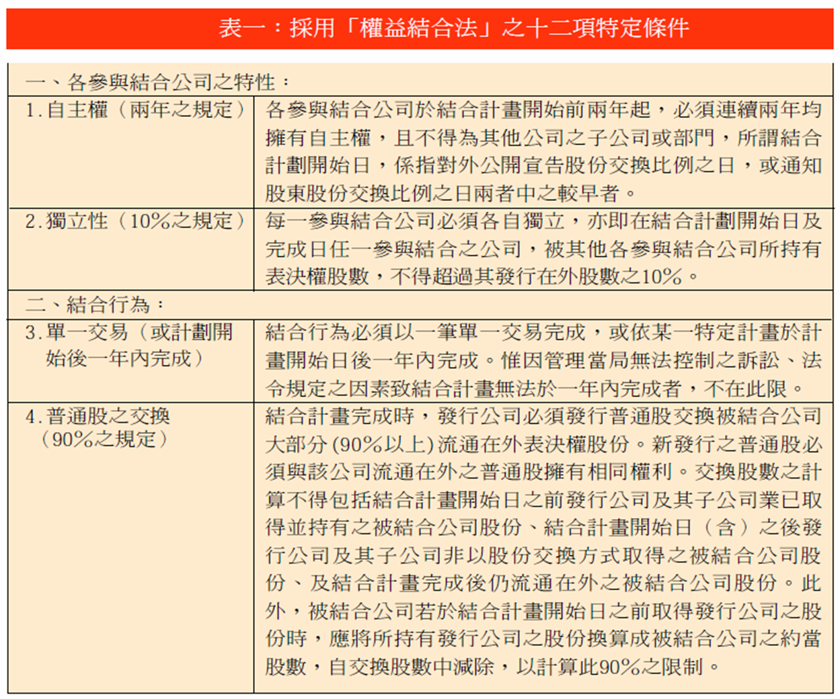

Slide 19
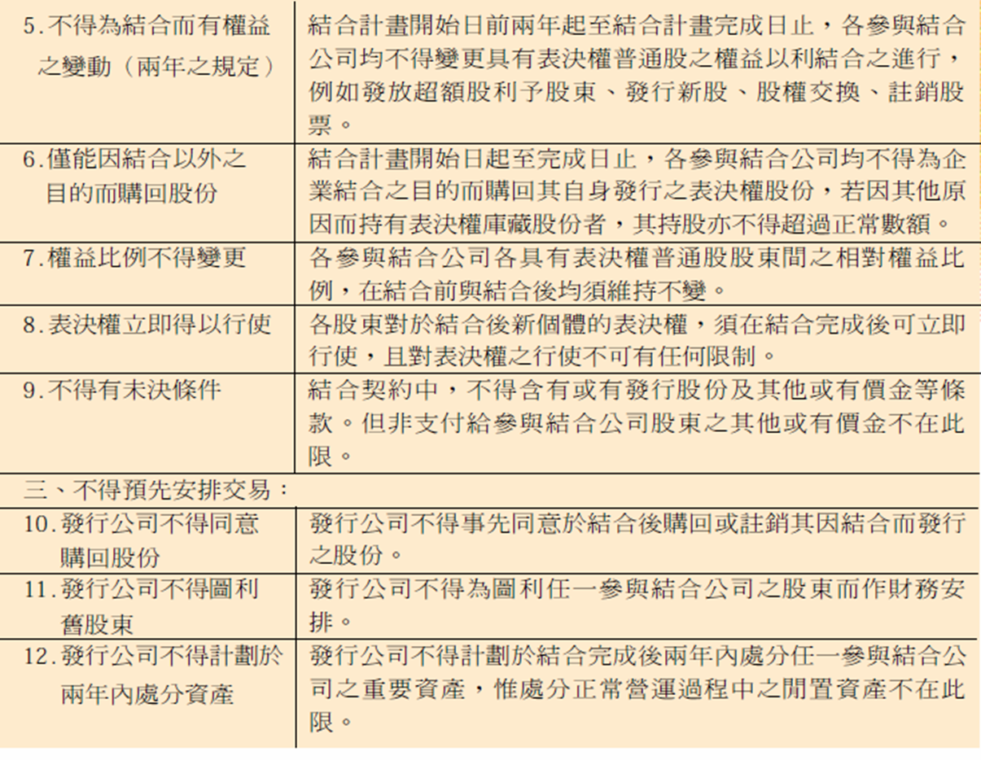

Slide 20
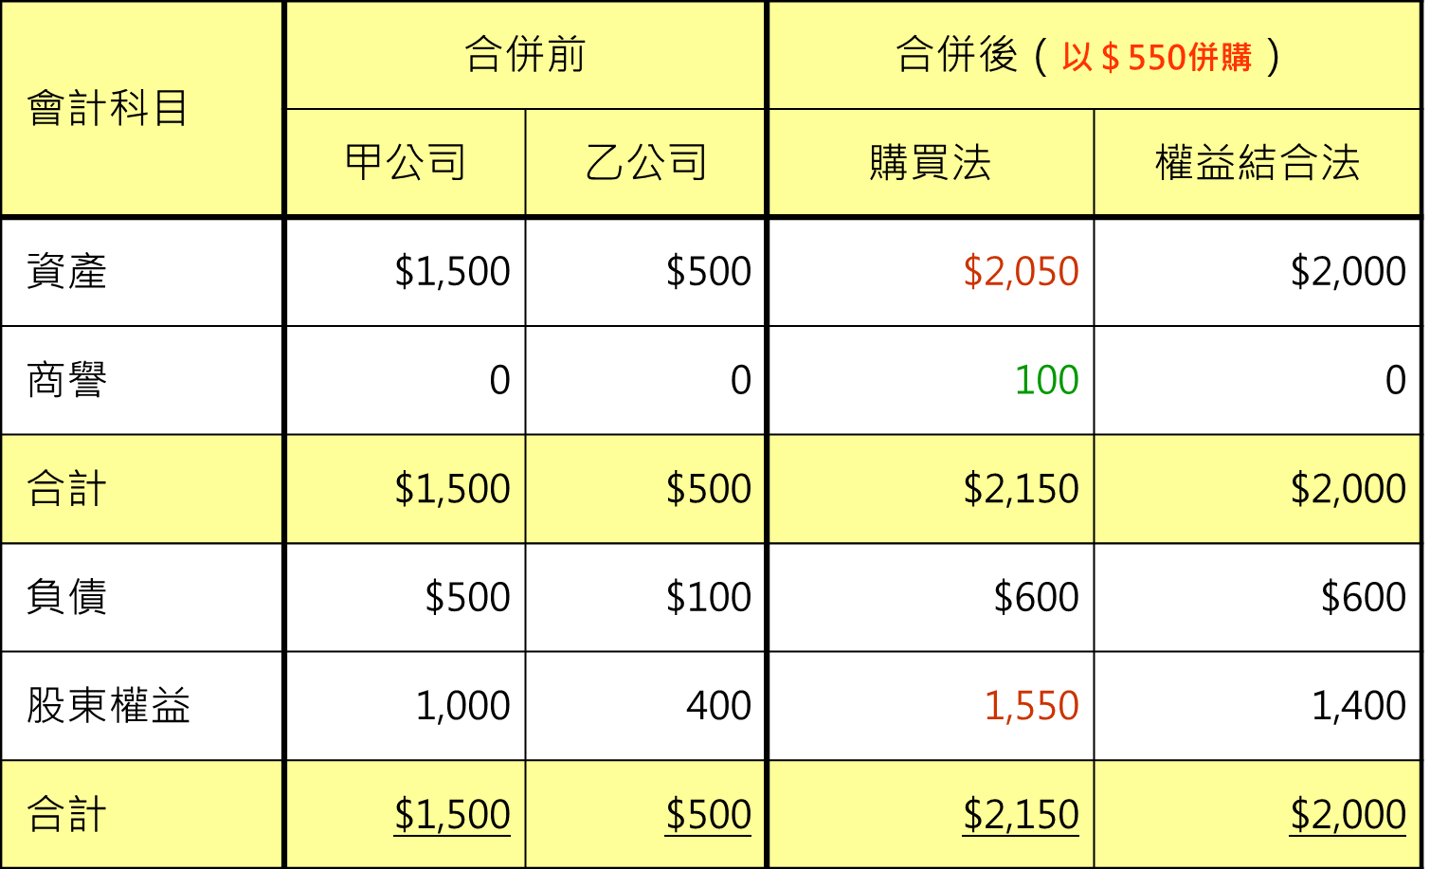
併購的運作流程與考量因素
商譽在每年財報年度，經減損測試後計算出減損價值，並提列為減損損失納入損益表
購買法 VS 權益結合法

Slide 21
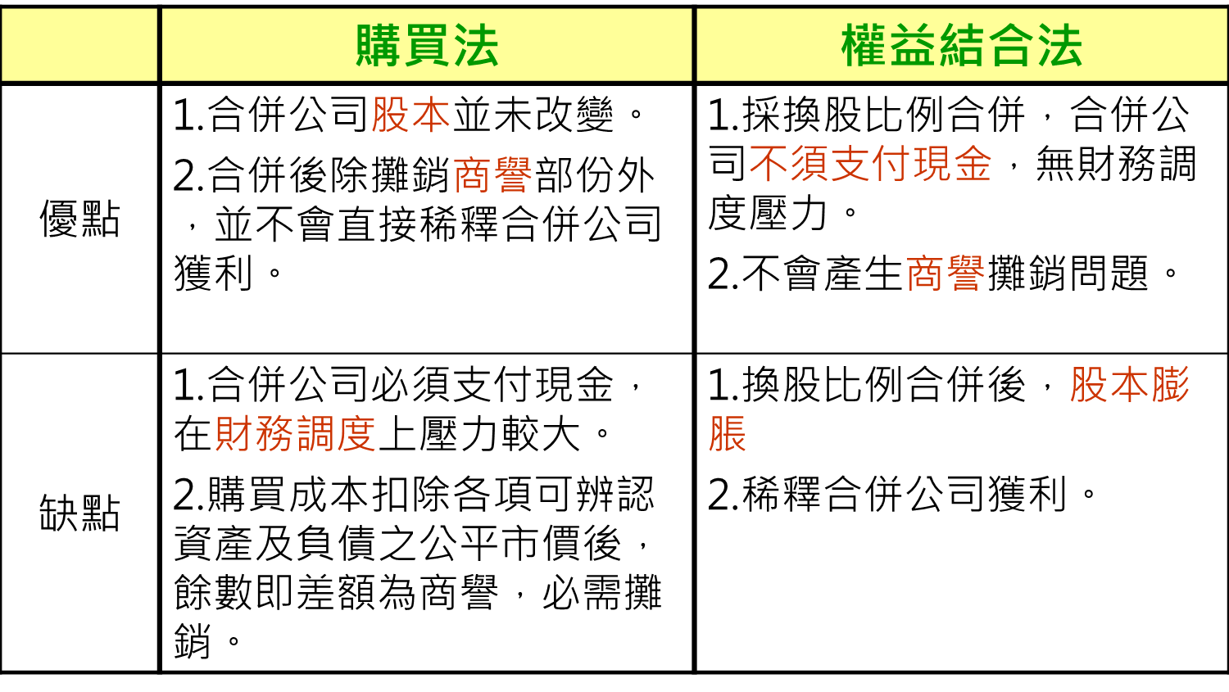
併購的運作流程與考量因素

Slide 22
併購的運作流程與考量因素
美國取消「權益結合法」
「美國財務會計委員會 (FASB)」1999 年 8 月底取消「權益結合法」(2001 年 6 月生效) 的原因可歸納如下：
「權益結合法」所提供的資訊要比「購買法」少。
「權益結合法」並未表達購併案的交易價值，投資人較難追蹤主併公司在購併後的表現。
兩種會計方法並存，投資人難以比較採用不同方法的購併企業。
不同的會計方法並不影響主併公司的現金流量，但採用「權益結合法」通常會具有較高的盈餘，並不代表實質經濟差異，而僅是人為的會計差異。
不論付款方式是現金、資產、負債或權益，購併所應表達的應為實際交換價值，故應採用「購買法」。

Slide 23
併購的運作流程與考量因素
雙方進行面對面協商
確定對象、評估對象之後，雙方進入談判階段
協商時建議多重管道
事情同時進行，增加效率
可利用律師、投資銀行家的強硬立場，避免破壞彼此關係

Slide 24
併購的運作流程與考量因素
併購後的整合
最終目標：
創造公司及股東價值
併購過程之注意事項：
應尊重對方的企業文化、體制
加強各管道的溝通、宣傳，確保不偏離目標
應規劃人力資源整合之工作
雙方業務範圍、營運目標應整合

Slide 25
國內相關併購法規
本書以一般公司組織和金融機構合併的法律問題為討論範圍
公司法 (民國98年01月21日 修正)
金融機構合併法 (民國89年12月13日 公布)

Slide 26
國內相關併購法規
公司法
公司法對於公司合併有相當詳盡的規範，簡要說明須辦理的程序如下：
董事會之準備
應就合併有關事項，作成合併契約，向股東會提出
股東會通知之記載
應列入股東會召集通知，不得以臨時動議提出
合併契約書之發送
應於發送股東會召集通知時，一併發送給股東
股東會之決議
應有3/4以上的股東出席，且同意數超過一半出席股東數

Slide 27
國內相關併購法規
股份收買請求權
既使通過四分之三股東同意進行合併，不同意的股東仍有捍衛權益的機會
公司法三一七條規定，股東在股東集會前或中以書面或口頭表達異議經紀錄者，得放棄表決權，並請公司以當時公平價格收購其持有股份
行使請求權之股東應在決議合併之二十天內以書面向公司提出收購其股份的請求，並註明股份種類、數量
價格無法達成協議時，股東應於三十日內向法院聲請價格議定
成功協議價格後，應於九十日內進行收購，若由法院裁定價格，則公司應於決議日屆滿九十日後支付股東法定利息
一旦公司取消合併，則收買請求權亦失去效力

Slide 28
國內相關併購法規
金融機構合併法
金融控股公司法未通過前，金融機構併購以同業為原則，異業為例外，而「業」依照金融機構合併法分類，可分為：
銀行 ：銀行、信用合作社、農漁會信用部
證券期貨 ：證券商、期貨商、期貨顧問事業
保險 ：保險公司、保險合作社
信託

Slide 29
國內相關併購法規
第5條
非農、漁會信用部之金融機構合併，應由擬合併之機構共同向主管機關申請許可。但法令規定不得兼營者，不得合併。
銀行業之銀行與銀行業之其他金融機構合併，其存續機構或新設機構應為『銀行』。
證券及期貨業之證券商與證券及期貨業之其他金融機構合併，其存續機構或新設機構應為『證券商』。
保險業之產物保險公司與保險合作社合併，其存續機構或新設機構應為『產物保險公司』。
雖允許同業併購，卻不得異業併購，許多併購被要求以轉投資方式進行，旨在於避免利益衝突。
同業併購亦有例外，如保險法規定產險壽險不得相互併購
(在金控法上路之後，這些法規多半已不適用)

Slide 30
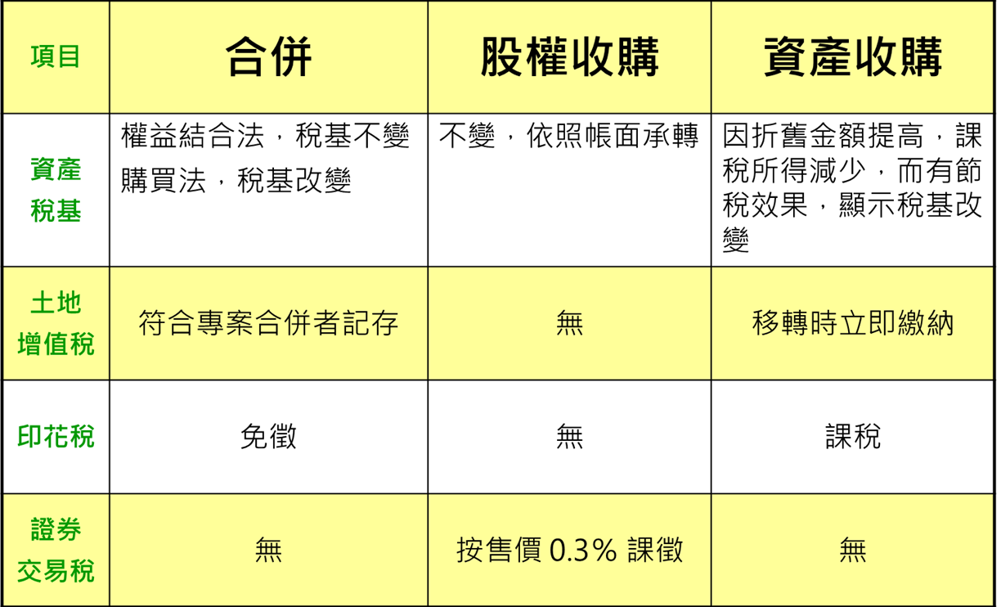
國內相關併購法規
國內銀行規模偏小、競爭激烈、獲利能力不高，因此政府為了鼓勵金融機構合併所採取的租稅政策亦有所不同。

Slide 31
國內相關併購法規
此外，金融機構合併法為了提供金融機構合併的誘因，提供了以下的優惠措施：
免納登記規費
免納印花稅、契稅
土地增值稅記存優惠：
結算已發生之增值稅暫時記存，於下次移轉時一併繳納，故已結算之增值稅部分不再發生累進稅作用
費用及損失之攤銷與認列：
因合併產生之商譽得於5年內攤銷(已不適用，商譽採資產減損處理 by 37號會計公報 95年)
因合併產生之費用得於10年內攤銷
因合併出售不良債權所受之損失，得於15年內認列損失

Slide 32
公司重整
依據理財實務，公司若發生技術性違約(退票、逾期、催收以及呆帳)情況，處理的方式大概可分為：
重整(正式)
調整企業體質
展期(非正式)
和解(非正式)
違約
宣告破產
清算企業
讓受

Slide 33
公司重整
重整
公司法 第10節 公司重整 第282 ~ 314條
公司重整制度
公司有財務困難、暫停營業或有停業之時，公司可以藉由法院的重整裁定，調整公司與公司債權人、股東及其他利害關係人間的權利義務，試圖讓公司繼續營運的制度。
直接目的
扶持財務陷於困境的企業再生。
間接目的
確保投資大眾以及公司債權人的權益，以維護社會秩序。

Slide 34
公司重整
公司重整之條件
積極條件
公開發行股票或公開發行公司債之股份有限公司。
因財務困難，暫停營業或有停業之虞而有重建更生之可能者。
消極條件
非聲請程序不合格者，或已於限期內補正者。
聲請事項並無不實者。
公司未經宣告破產已確定者。
公司未經依破產法所為和解決議已確定者。
公司未經解散者。
公司未被勒令停業限制清理者
積極條件：以發生某種事件為條件
消極條件：以不發生某種事件為條件

Slide 35
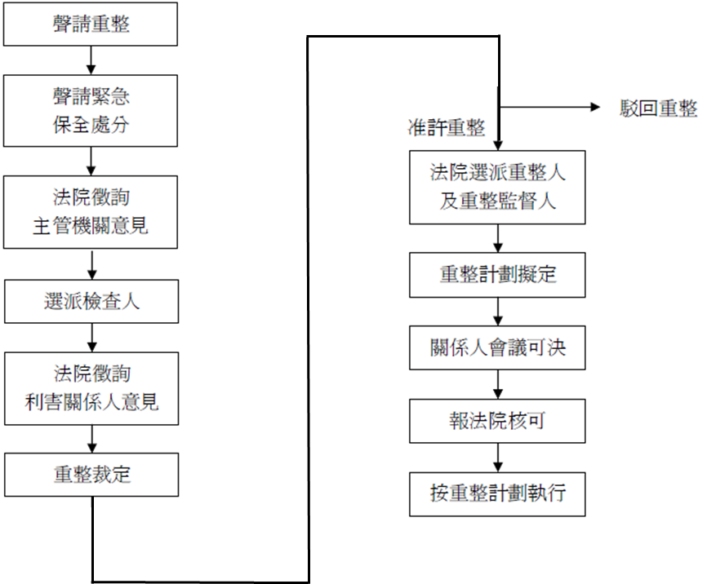
公司重整
重整人基本上以董事為主，如不適任，法院得以從債權人或股東中選派。
而重整監督人則由具有該領域專業知識之經營經驗者或金融機構擔任
關係人:包含重整債權人以及股東

Slide 36
公司重整
公司重整之聲請人
董事會
董事會聲請時，應以董事三分之二以上之出席，及出席董事過半數同意之決議行之。
繼續六個月以上持有已發行股份總數百分之十以上股份之股東
應屬少數股東權之發動，且須繼續六個月以上持有股份，以預防不肖股東濫行聲請，以搗亂公司之經營。
相當於公司已發行股份總數金額百分之十以上之公司債權人
公司債權人若持有相當於公司已發行股份總數金額10%以上者，即得聲請公司重整，其人數可為一人或數人。

Slide 37
公司重整
若由董事會提出重整聲請：
由代表公司之董事，以書狀檢同董事會議事錄為之
若由股東或債權人提出重整聲請：
應以書狀檢附釋明資格之文字
書狀應載明：
聲請人之姓名、住所以及聲請資格
公司名稱、所在以及負責人姓名、住所
聲請之原因、事實
公司所營事業以及業務狀況(股東、債權人免記)
公司之資產負債、損益以及財務狀況(股東、債權人免記)
對於公司重整之意見

Slide 38
公司重整
重整計畫
關係人會議應分別按規定之權利人分組行使表決權，對於重整計畫之可決，應經各組表決總額三分之二以上同意之。
公司若有以下事項，應於重整計畫載明：
全部/部分重整債權人或股東權利變更
全部/部分營業變更
財產之處分
債務清償之方法以及資金來源
公司資產之估價標準、方法
公司改組以及章程改變
員工調整、裁減
新股、公司債之發行
其他必要事項
重整計畫應訂明執行期間，但不得超過一年

Slide 39
展期與和解
債務展期
債權人對債務人有信心之下，推遲當前到期債務償還時間
為企業贏得時間調整財務，避免破產
可避免法律費用
債務和解
債權人自願同意減少債務人的債務，包括同意減少債務償還的本金數額，或同意降低利息率，或同意將一部分債權轉化為股權，或將上述幾種選擇混合使用。

Slide 40
破產
破產定義：所謂破產，是指當債務人的全部資產不以清償到期債務時，債權人通過一定程序將債務人的全部資產供其平均受償，從而使債務人免除不能清償的其他債務。並由法院宣告破產解散
破產法 (民國 82 年 07 月 30 日 修正)
我國破產法採一般破產主義，而非商人破產主義，因此不論是一般人、商業或是公司行號，如果無法清償債務的時候，就可以向法院聲請破產宣告。
一般破產主義
破產法對於一般人及商人均有適用。
商人破產主義
破產法僅適用於商人之主義。
折衷主義
商人與非商人均適用破產法，但兩者適用之破產程序不同。

Slide 41
破產
普及主義：
破產宣告之效力，不僅能及於債務人在本國之財產，而且亦能及於其在外國之全部財產，此種主義稱為「普及主義」。
採取普及主義之結果，債務人僅能發生「一人一破產」之現象。

Slide 42
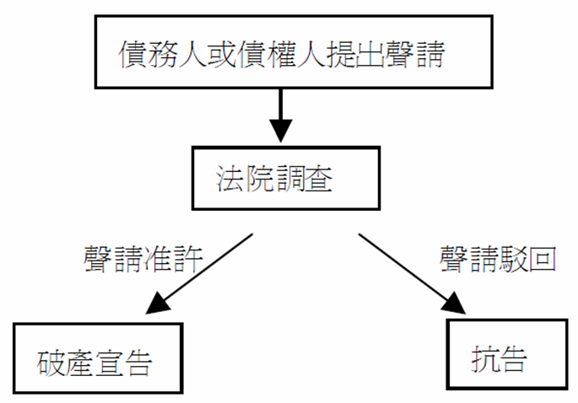
破產
向法院提出聲請的人，可能是債務人本身，也可能是債權人出面聲請。

